Slide 1
Электронная идентификация животных на территории ханты-мансийского автономного округа - югры
Бюджетное учреждение
Ханты-Мансийского автономного округа – Югры
«Ветеринарный центр»
г. Ханты-Мансийск

Slide 2
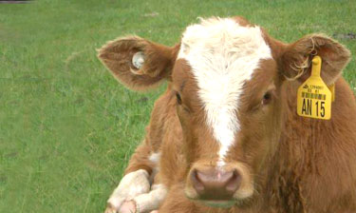
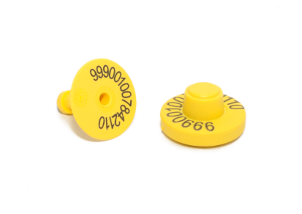
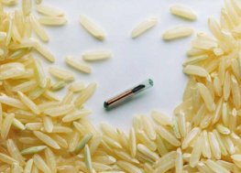
Идентификация – система учёта животных, включающая присвоение индивидуального номера животным при помощи радиочастотных устройств (ушных бирок, микрочипов), содержащих уникальный цифровой код с включением сведений о животном в базу данных и выдачей ветеринарного паспорта на животное.
Идентификационный номер животного – уникальный цифровой код, присвоенный животному один раз в жизни и зафиксированный на носителе идентификационного номера, не повторяющийся в пределах племенной популяции региона и страны.
Технологический номер - цифровой код, присвоенный животному в хозяйстве. Технологический номер, написанный крупными цифрами, несет пластмассовая ушная бирка большого размера.
Носитель идентификационного номера – ушная электронная бирка или электронный микрочип.
ОСНОВНЫЕ ТЕРМИНЫ

Slide 3
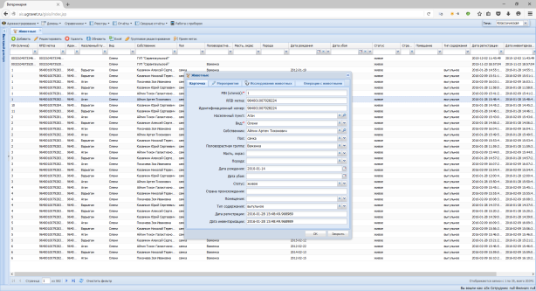
База данных по идентификации сельскохозяйственных животных – совокупность ветеринарного учёта, предусматривающая единую, многоуровневую систему регистрации данных об индивидуальном номере животного, о его ветеринарных обработках, включая результаты диагностических исследований, а также данных о владельце животного.
Электронная информационная система бюджетного учреждения Ханты-Мансийского автономного округа – Югры «Ветеринарный центр» - «Ветеринарная информационно-аналитическая система» – предназначена для учета животных (с поддержкой электронного мечения), оперативного мониторинга ветеринарно-санитарного и эпизоотического состояния объектов животноводства, регистрации мероприятий по предупреждению и ликвидации болезней животных.
Учёт животных – способность на всех этапах обращения отследить информацию о происхождении, развитии и перемещении животного, заболеваниях и применяемых ветеринарных препаратах до момента убоя животного или выбытия его за пределы региона.
Постановка животных на учёт – внесение в единую электронную систему контроля и учета животных округа сведений о животном с присвоением ему уникального идентификационного номера и выдачей документа о проведении учёта животного или осуществление соответствующих записей в паспорт животного.
ОСНОВНЫЕ ТЕРМИНЫ

Slide 4
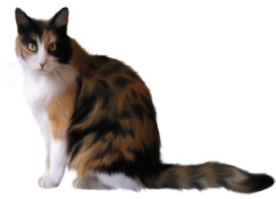
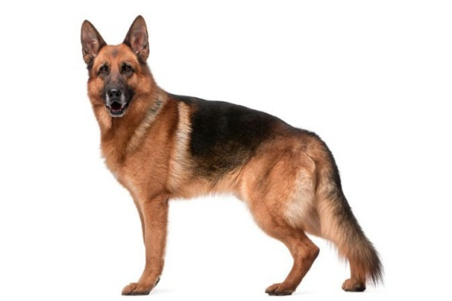
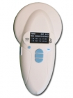
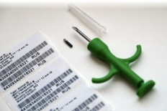
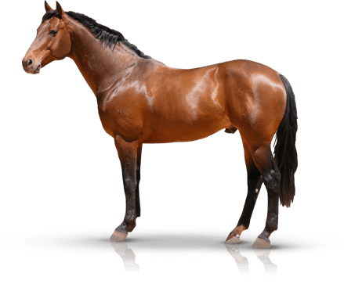
ПОРЯДОК ПРОВЕДЕНИЯ ИДЕНТИФИКАЦИИ ЖИВОТНЫХ ПРИ ПОМОЩИ МИКРОЧИПОВ
Владелец животного
БУ ХМАО-Югры «Ветеринар-ный центр»
Владелец животного
ПОРЯДОК ПРОВЕДЕНИЯ ИДЕНТИФИКАЦИИ ЖИВОТНЫХ

Slide 5
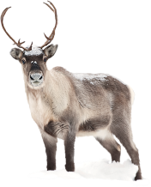
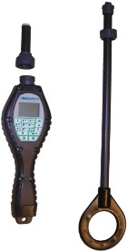
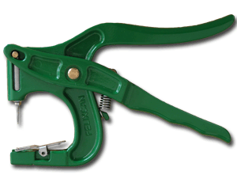
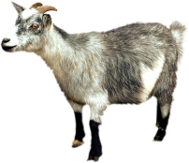
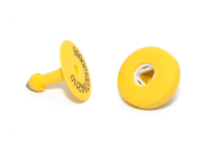
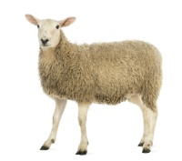
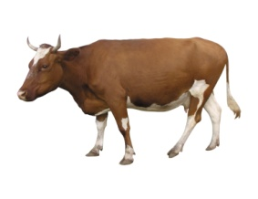
ПОРЯДОК ПРОВЕДЕНИЯ ИДЕНТИФИКАЦИИ ЖИВОТНЫХ ПРИ ПОМОЩИ ушных электронных меток
БУ ХМАО-Югры «Ветеринар-ный центр»
Владелец животного
ПОРЯДОК ПРОВЕДЕНИЯ ИДЕНТИФИКАЦИИ ЖИВОТНЫХ

Slide 6
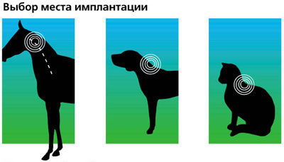
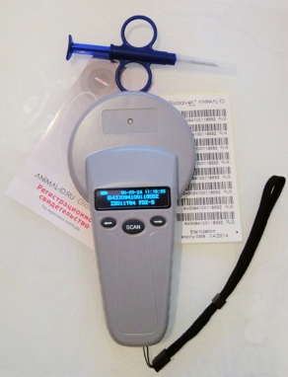
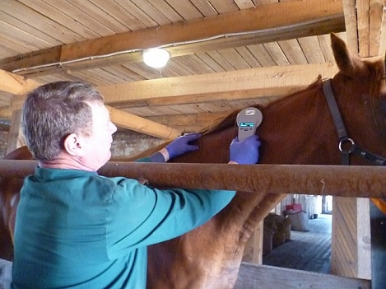
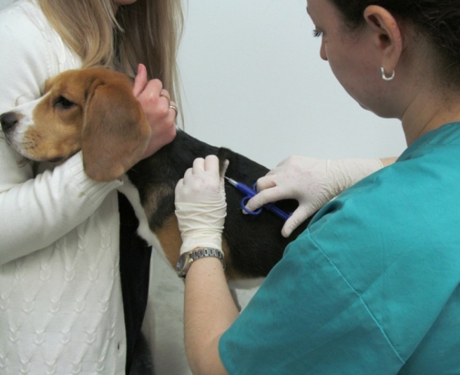
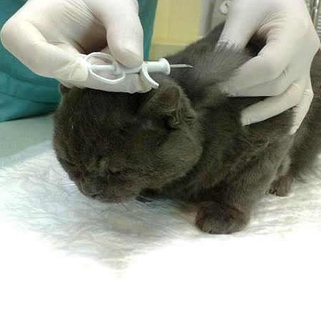
ВЫБОР МЕСТА ИМПЛАНТАЦИИ МИКРОЧИПА
ИМПЛАНТАЦИЯ МИКРОЧИПА

Slide 7
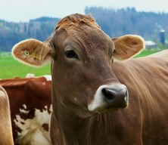
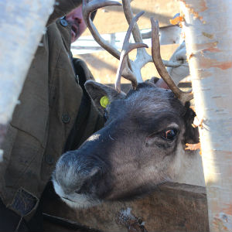
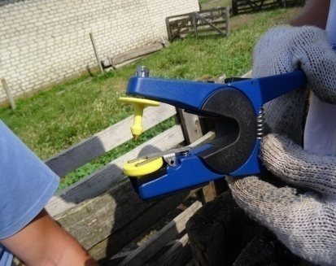
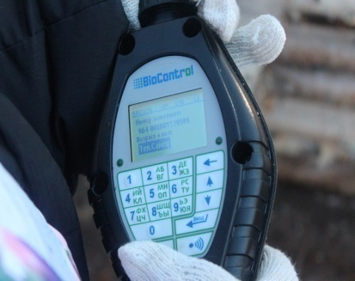
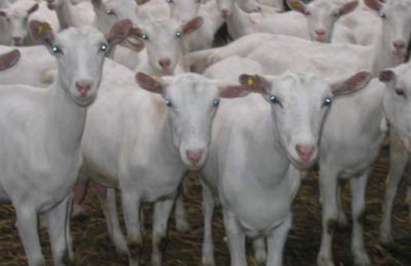
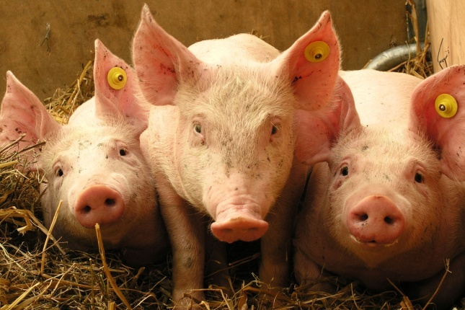
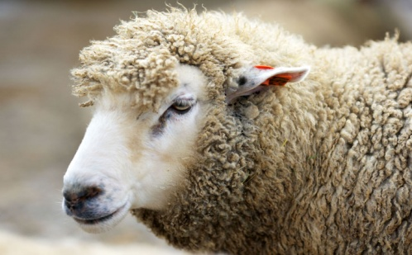
ВЫБОР МЕСТА УСТАНОВКИ УШНОЙ ЭЛЕКТРОННОЙ МЕТКИ
Место установки ушных электронных меток крупному, мелкому рогатому скоту, северным оленям, свиньям – правое ухо.
УСТАНОВКА УШНОЙ ЭЛЕКТРОННОЙ МЕТКИ

Slide 8
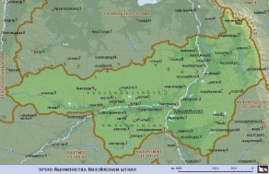
Электронная идентификация – одна из передовых и перспективных технологий, позволяет вести стопроцентный учет поголовья, следить за здоровьем стада
Преимущества введения электронной идентификации:
Полный учет поголовья
Обеспечение точной персонификации каждого животного с созданием его электронного паспорта
Анализ прироста/убыли поголовья животных
Соответствие международным стандартам ISO 11784/ISO 11785
Мониторинг перемещения животных и их идентификация
Поиск владельца потерявшегося животного
Контроль проведения ветеринарных мероприятий
Исключение подмены животных
Контроль санитарно-эпизоотической обстановки в регионе
Облегчение трудозатрат животноводов, ветеринарных специалистов
ПРЕИМУЩЕСТВА ВВЕДЕНИЯ ЭЛЕКТРОННОЙ ИДЕНТИФИКАЦИИ

Slide 9
СПАСИБО ЗА ВНИМАНИЕ!

